Slide 1
8° ANO – ENSINO FUNDAMENTAL II
LÍNGUA PORTUGUESA
SECRETARIA MUNICIPAL DE EDUCAÇÃO E CULTURA DE ALFENAS
Clique aqui para continuar

Slide 2
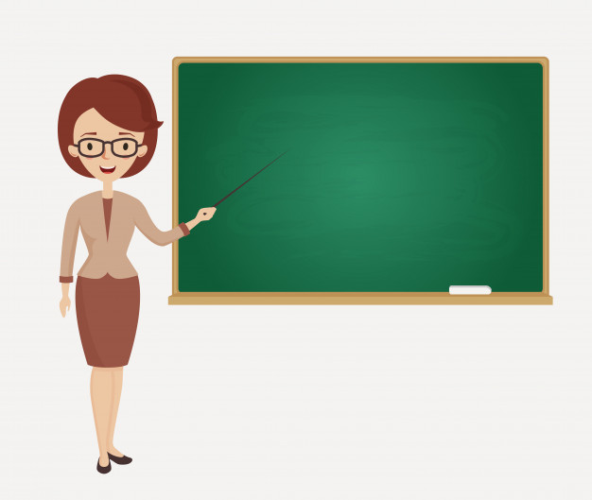
NÃO HÁ NECESSIDADE DE REALIZAR A IMPRESSÃO DESTE MATERIAL.
AS ATIVIDADES NÃO SÃO OBRIGATÓRIAS.
OS ALUNOS IRÃO REVER ESTAS ATIVIDADES NA VOLTA ÀS AULAS.
VAMOS COMEÇAR!

Slide 3
ALUNO,
REALIZE A LEITURA DA CARTILHA PARA A RESOLUÇÃO DAS ATIVIDADES PROPOSTAS.
Disponível em:
https://drive.google.com/file/d/1WoyueUThO-nxSdyKAnOOgd7SHI4m9jOE/view?fbclid=IwAR2VG49PA8Y8BeUoPEAimUSzWotsFsndPTF-A4I9ycLgx3X5dzbHh10FsdU

Slide 4
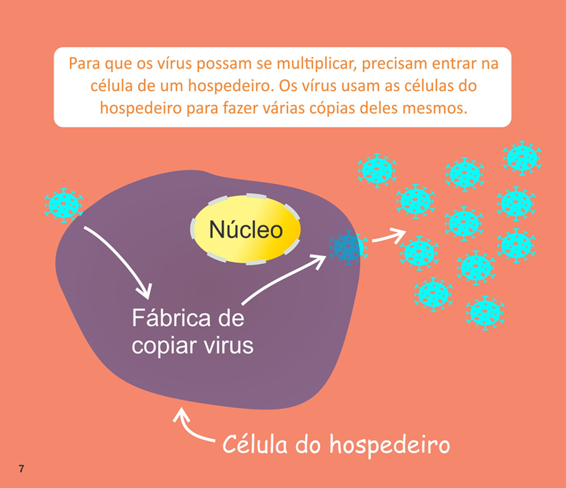
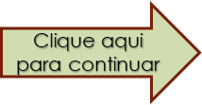
Questão 1 Observe atentamente a figura ao lado e responda.
Gif/fonte: https://tenor.com/view/coronavirus-mask-sweaty-gif-16735375
Responda em seu caderno
Releia o trecho: “Para que os vírus possam se multiplicar, precisam entrar na célula de um hospedeiro”. As palavras “possam” e “precisam” estão conjugadas em qual tempo verbal?
A
passado
B
futuro
C
presente
D
futuro do presente
Página anterior

Slide 5
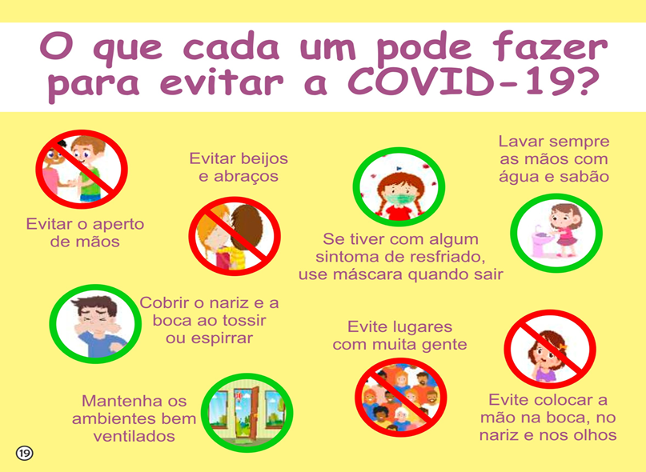
Questão 2
Responda em seu caderno
Disponível em: https://tenor.com/view/coronavirus-mask-sweaty-gif-16735375
Existem dois tipos principais de linguagem: a linguagem verbal e a linguagem não verbal. A imagem ao lado utiliza qual tipo de linguagem?
A
verbal
B
não verbal
C
verbal e não verbal
D
Nenhuma das alternativas
Página anterior

Slide 6
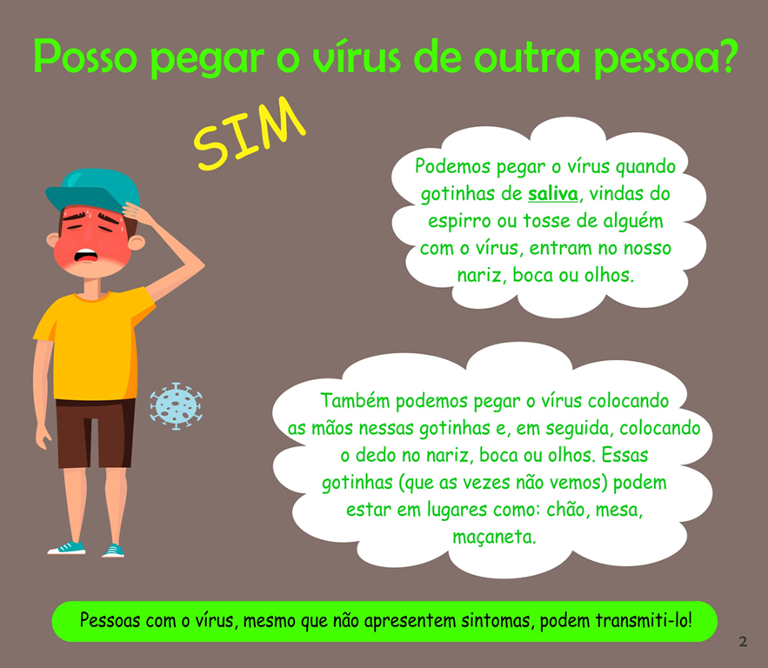
Questão 3 Observe a figura abaixo:
Gif/fonte: https://tenor.com/view/coronavirus-mask-sweaty-gif-16735375
Responda em seu caderno
No trecho: “Essas gotinhas (que as vezes não vemos) podem estar em lugares como ...”.
Os parênteses “( )” são usados para:
A
formular perguntas diretas
quando se quer explicar melhor algo que foi dito ou para fazer simples indicações
B
C
são usadas para afirmar
D
o final de frases para indicar uma pausa total.
Página anterior

Slide 7
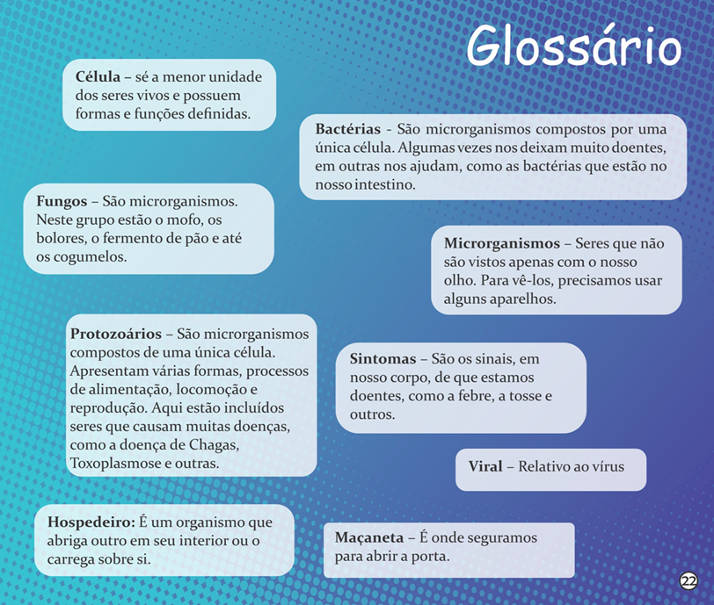
Questão 4 Observe a informação a seguir:
Responda em seu caderno
O que é um glossário? Qual é a sua função?
É o nome dado à arte de narrar histórias por meio de desenhos e textos dispostos em sequência, normalmente na horizontal.
A
B
É um estilo de ilustração que tem por finalidade satirizar.
São quadros e figuras (fotos, gráficos, mapas, desenhos, plantas, gravuras) são representações ilustrativas.
C
D
É um tipo de dicionário específico para palavras e expressões pouco conhecidas.
Página anterior

Slide 8
Conferindo os acertos
Gabarito:
1- C
2- C
3- B
4- D

Slide 9
Siga as dicas que você aprendeu e se cuide!
TCHAU!!!
Referência da imagem: https://br.pinterest.com/pin/388928117819787774/

